Slide 1
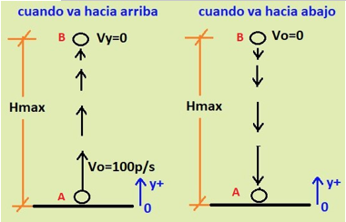
Ejemplo 2. Un objeto se lanza verticalmente hacia arriba, con una rapidez inicial de 100 p/s. El objeto sube, alcanza su altura máxima, y luego regresa al suelo. Encuentre:
La altura máxima alcanzada
El tiempo que tarda en subir
El tiempo que tarda en bajar
El tiempo total que permanece en el aire
La velocidad con la que impacta con el suelo.

Slide 2
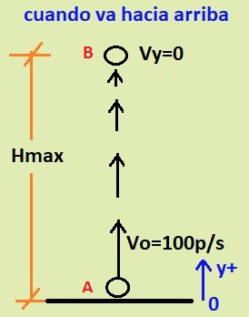


Analicemos cuando va hacia arriba (de A hasta B)
Datos:
$$y_{o}=0$$
$$v_{oy}=100 p/s$$
$v_{y}=0$ (al alcanzar su altura máxima en B, se detiene en ese instante)
a) ${v_{y}}^{2}={v_{oy}}^{2}−2g∆y$
b) $v_{y}=v_{oy}−gt$
$$0={v_{oy}}^{2}−2g∆y$$
$$0=v_{oy}−gt$$
$$2g∆y={v_{oy}}^{2}$$
$${gt=v}_{oy}$$
$$∆y=\frac{{v_{oy}}^{2}}{2g}$$
$$t=\frac{v_{oy}}{g}$$
$$∆y=\frac{{(100 p/s)}^{2}}{2(32.2 p/s^{2})}$$
$$t=\frac{100 p/s}{32.2 p/s^{2}}$$
$$∆y=Hmax=155.28 p$$
$t=3.11 s$ (tiempo en subir)

Slide 3
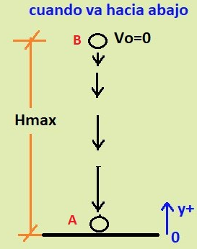


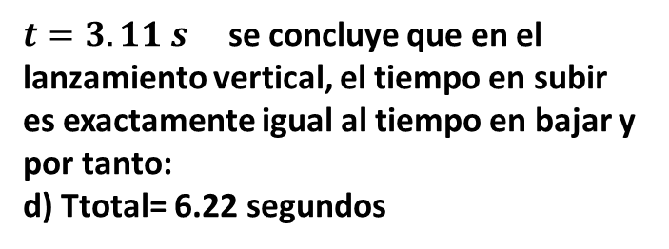

$$y=y_{o}+v_{oy}t−\frac{1}{2}gt^{2}$$
Ahora revisemos cuando viene hacia abajo (desde B hacia A)
$$0=y_{o}+(0)t−\frac{1}{2}gt^{2}$$
$$0=y_{o}−\frac{1}{2}gt^{2}$$
$$\frac{1}{2}gt^{2}=y_{o}$$
$$t^{2}=\frac{2y_{o}}{g}$$
$$t=\sqrt{\frac{2y_{o}}{g}}$$
c) Datos
$$y_{o}=155.28 p$$
$y=0$ (posición final es cero porque llega de nuevo al suelo)
$v_{oy}=0$ (en el punto B, su velocidad en ese momento es cero)
$$t=\sqrt{\frac{2(155.28 p)}{(32.2 p/s^{2})}}$$
$t=3.11 s$ se concluye que en el
lanzamiento vertical, el tiempo en subir
es exactamente igual al tiempo en bajar y por tanto:
d) Ttotal= 6.22 segundos

Slide 4
Calculando la velocidad con la que se impacta al suelo:
$∆y=−155.28 p$ negativo porque el desplazamiento es hacia abajo.
$${v_{y}}^{2}={v_{oy}}^{2}−2g∆y$$
$${v_{y}}^{2}=0−2g∆y$$
$$v_{y}=\sqrt{−2g∆y}$$
$$v_{y}=\sqrt{−2(32.2p/s^{2})(−155.28 p)}$$
$v_{y}=100 p/s$ Obviamente hacia abajo.
Se concluye que la velocidad con la que impacta al suelo es la misma que la velocidad con la que fue lanzado desde el suelo, pero en sentido contrario.

